Slide 1




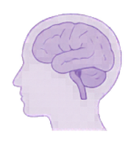












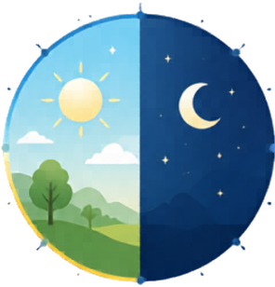















PHASE 2 HINFÜHRUNG
MELATONIN, BLAUES LICHT
UND ZIRKADIANER RHYTHMUS
Unser Körper hat eine innere Uhr, die unseren Schlaf-Wach-Rhythmus steuert.
Licht besonders blaues Licht - beeinflusst die Produktion des Schlafhormons Melatonin.
WAS IST MELATONIN?
WAS IST BLAUES LICHT?
WIE BEEINFLUSST ES MELATONIN?
Melatonin ist ein Hormon, das in der
Zirbeldrüse (Epiphyse) im Gehirn
gebildet wird.
Es signalisiert dem Körper:
,Es ist Zeit zu schlafen."
Blaues Licht hat eine kurze Wellenlänge
und eine hohe Energie.
Es kommt natürlich im Tageslicht vor -
besonders am Morgen und Vormittag.
Blaues Licht am Abend oder in der Nacht
hemmt die Ausschüttung von Melatonin.
Das täuscht dem Gehirn vor, dass es
noch Tag ist.
Quellen von blauem Licht:
Zirbeldrüse
(Epiphyse)
Sonnenlicht
Bildschirme
(Handy, Tablet,
PC, TV)
LED-Lampen
Blaues Licht
gelangt ins Auge
Signal ans Gehirn: Weniger Melatonin
„Es ist noch Tag" wird produziert
Im Dunkeln wird mehr
Melatonin ausgeschüttet.
Es macht uns müde und
bereitet den Körper auf
den Schlaf vor.
Blaues Licht ist tagsüber wichtig:
Es fördert Aufmerksamkeit,
Konzentration und ein
waches Lebensgefühl.
Die Folge: Wir werden später
müde, schlafen schlechter ein
und die Schlafqualität kann
sich verschlechtern.
DER ZIRKADIANE RHYTHMUS - UNSERE INNERE UHR (CA. 24 STUNDEN)
09:00
12:00
Mittag
Hohe Leistungsfähigkeit
Höchste Aufmerksamkeit
15:00
Beste Reaktionszeit
LICHT AM TAG
Helles, natürliches Licht
am Morgen synchronisiert
unsere innere Uhr und
fördert Wachheit und
Leistungsfähigkeit.
06:00
Morgens
Starker Anstieg des
Cortisolspiegels -
wir werden wach
19:00
Körpertemperatur
sinkt, Entspannung
setzt ein
DUNKELHEIT AM ABEND
Weniges Licht am Abend -
besonders kein blaues Licht-
unterstützt die Melatonin-
produktion und bereitet
uns auf den Schlaf vor.
04:00
ZZZ
21:00
Tiefster Schlaf
Melatonin wird
vermehrt ausgeschüttet -
wir werden müde
00:00
Mitternacht
Melatonin auf höchstem Niveau-
Körper regeneriert sich
WAS KANN ICH TUN?
Regelmäßige Schlaf-
und Aufstehzeiten -
Morgens Tageslicht
tanken - am besten
nach dem Aufstehen
Bildschirmzeit am Abend
reduzieren besonders
1-2 Stunden vor dem
Schlafengehen
Abends warmes, gedimmtes
Eine ruhige Abendroutine
etablieren (z. B. lesen,
entspannen, Musik hören)
auch am Wochenende
Licht nutzen keine
hellen LED-Lampen
MERKSATZ: Licht steuert unsere innere Uhr. Nutze das richtige Licht zur richtigen Zeit für besseren Schlaf und mehr Wohlbefinden.

